Slide 1
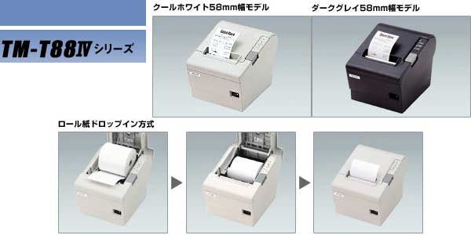
1.サーマルプリンタ
EPSON TM-T88IVシリーズ サーマルレシートプリンタ
ドロップイン方式によりロール紙交換が容易使いやすさを追求したサーマルレシートプリンタ
ラインサーマル印字方式の採用により、静音高速印字（印刷速度：200mm/S、 従来機：150mm/S）を実現しました。
（セフィを使う場合は、EPSON TM-T88IV,USB接続を推奨します。）オートカッター.パーシャルカット(左端1点切り残し)
※EPSON製品サポート・アフターフォロー（修理・保守）につきましては、EPSON Webサイト[サポート情報]をご覧ください。
( http://www.epson.jp/support/ )
TM-T88IVプリンタのダークグレイモデルは、アイボリーに比べて需要が少ないため、在庫数が少なく、入手までにお時間を頂戴することがございます

Slide 2
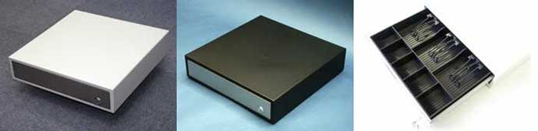
2.キャッシュドロア
DWC35SDK
EPSON、レシートプリンタに接続して使用します。
「パソコンと直接の接続によるドロアオープンはできません！」
「パソコン→レシートプリンタ→小型キャッシュドロアの順で接続します。」
  省設置面積。 幅(350mm)、奥行き(350mm)、高さ(86mm)と、3方向とも小型設計
  現行紙幣サイズに対応した、3札5コイン収納の小型トレイを新たに開発
  本体は白色（アイボリー） 前面は、美しく、丈夫で錆びにくいステンレスタイプ
手動キャッシュドロア！ 外観は、DWC35SDKと同じです。
I/Fがなく、フロント部分を押すことでオープンします。DWC35SML(NEW 手動式ドロア)

Slide 3
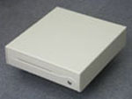
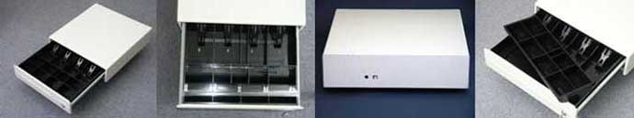
2.キャッシュドロア
 | DWB48MUSB ●PCのUSBポートにダイレクトに接続。 ●紙幣・貨幣仕切部ともサイズ調整可能。 幅420mm × 奥行き442mm × 高さ105mm[111mm:ゴム足含む]、本体 約9Kg、ACアダプタ付属 ドロア背面 USB PC接続用2M ケーブル付属、アイボリー、付属のカギ付き、前面紙幣スリットつき

Slide 4
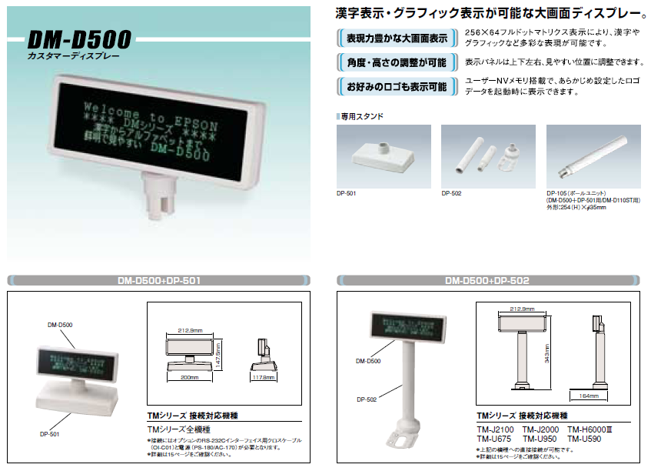
3.カスタマーディスプレー

Slide 5
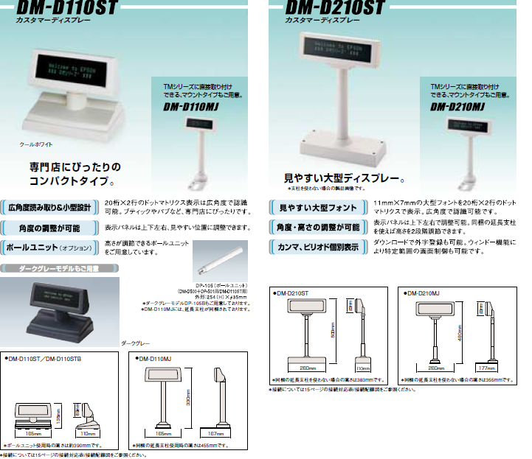
3.カスタマーディスプレー

